Slide 1
EVALUACIÓN DEL IMPACTO DE LOS MESES DE CONFINAMIENTO EN LA CONSULTA DE DESHABITUACIÓN TABÁQUICA.
Autores: J. López García, E. Cabrera César, E. Sánchez Álvarez, L. Piñel Jiménez, J.L. Velasco Garrido.
Hospital Universitario Virgen de la Victoria
INTRODUCCIÓN
Durante los meses confinamiento domiciliario, nuestros servicios médicos tuvieron que crear formas alternativas de trabajo como las consultas telemáticas destinadas al manejo y seguimiento de los pacientes.
El objetivo de este estudio ha sido valorar los resultados de la consulta telemática en las consultas de deshabituación tabáquica durante la COVID-19, así como comparar los resultados con las consultas realizadas de forma presencial previamente.
Estudio retrospectivo que incluye pacientes citados en la consulta de deshabituación tabáquica durante 2018-2019 y se han comparado con los pacientes atendidos telemáticamente durante el confinamiento en los meses de Marzo-Mayo de 2020. Analizándose variables epidemiológicas, clínicas y sobre el hábito tabáquico procedentes de la historia clínica informatizada.
METODOLOGÍA

Slide 2
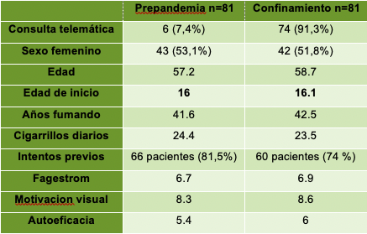
RESULTADOS
- Durante el confinamiento 35 (43,2%) pacientes se mantuvieron en abstinencia tabáquica al mes, 30 (37%) tras 3 meses y 21 (25,9%) tras 6 meses.
- Prepandemia al mes 30 (37%), tras 3 meses 20 (24,7%) y tras 6 meses 12 (14,9%) pacientes en abstinencia.
- Durante el confinamiento 46 (56,8%) pacientes recibieron Vareniclina, 10 (12,3%) TSN y 12 Bupropion (14,8%), siendo algunos de estos tratamientos combinados. De los 21 (26%) pacientes que se mantuvieron en abstinencia tras 6 meses, 14 (66,6%) de ellos emplearon Vareniclina.
- La mayoría de los pacientes fueron atendidos de forma telemática durante los meses del confinamiento en comparación con años previos.
- Los resultados obtenidos en la deshabituación tabáquica están en consonancia con los datos obtenidos previos a la pandemia, siendo la consulta telemática una alternativa real en situaciones especiales.
- Vareniclina ha resultado ser el fármaco más empleado en los pacientes que consiguen abstinencia tabáquica completa tras 6 meses.
CONCLUSIONES

